Slide 1
PRAKSE U POGLEDU GOTOVINSKIH REZERVI
„slučaj Turske”
PEMPAL Zajednica prakse riznice
Tematska grupa
za upravljanje gotovinom i predviđanje
3. decembra 2019.
İlyas TUFAN

Slide 2


Sadržaj
Koncept gotovinske rezerve
1.
2.
Određivanje sastavnica rezerve
3.
Utvrđivanje rezerve i ciljnog raspona te upravljanje njima
Politika i praksa gotovinske rezerve u Turskoj
4.
5.
Odabrani primjeri zemalja

Slide 3
Koncept gotovinske rezerve
1.

Slide 4
Politika gotovinske rezerve
Zaštitni sloj likvidnosti
- Visoko likvidna imovina koja se čuva za stresna razdoblja kao mjera predostrožnosti, a kako bi se osiguralo da je uvijek dostupno dovoljno sredstava za pokrivanje bilo kakvog dnevnog neto gotovinskog manjka središnje države (novčana sredstva, kreditne linije, ugovori o povratnoj kupnji, dodjele međunarodnih financijskih institucija itd.)*
Gotovinska rezerva
- Minimalna visina gotovinskog salda koja osigurava ispunjavanje svakodnevnih potreba za gotovinom, u svako doba, u svim okolnostima, uzimajući u obzir dostupnost drugih izvora likvidnosti**
Politika zaštitnog sloja likvidnosti/gotovinske rezerve
- Skup usklađenih pravila, postupaka i metodologija za prepoznavanje, utvrđivanje, usmjeravanje, praćenje, izvještavanje i ulaganje zaštitnog sloja likvidnosti/gotovinske rezerve.
Izvori: * Bilješka o politici u pogledu rezultata Upitnika OECD-a o zaštitnom sloju likvidnosti, turska riznica, 2011.
**Williams, M. „Usmjeravanje gotovinskog salda: gotovinska rezerva”, Sastanak PEMPAL-ove Zajednice prakse za riznicu, Ankara, 2016.

Slide 5
Ciljevi politike gotovinske rezerve
Svrhe upravljanja novčanim sredstvima
Svrhe upravljanja dugom
Kontrola
Rizik refinanciranja
    vremenske razlike između novčanih
    priljeva i odljeva
    odstupanja temeljenih na prihodima
Kratkotrajne volatilnosti aukcije obveznica
    odstupanja temeljenih na rashodima
Notes:
Prikazi sadržaja

Slide 6





Sastavnice gotovinske rezerve
Makro-
ekonomski
rizici
Rizici upravljanja javnim financijama (PFM)
Politički rizici
Široki spektar rizika
1.
Rizici financijskog
sustava
Ostali
Rizici
Tržišni rizici
Kreditni rizici
Operativni rizici
Proračunski rizici
Rizici riznice
2.
Makroekonomski izgledi
Kamatne stope
Devizni tečajevi itd.
Jamstva
Daljnje kreditiranje
Preuzimanje duga
(Projekti participativnog planiranja
proračuna - PPP Projekti)
Rizici vezani uz ljudske potencijale
IT rizici
Rizici dionika
Pogoršanje izgleda prihoda
Smanjenja poreza i olakšice
Dodatni rashodi
Rizici upravljanja novčanim sredstvima i dugom
3.
Rizik likvidnosti
Rizik refinanciranja
Utjecaj na operativne tokove
Utjecaj na financijske tokove
Utjecaj na novčane tokove
4.
Rezerva za
Operativne tokove
Rezerva za
Financijske tokove
„Transakcijska rezerva”
Gotovinska
rezerva
Sigurnosna rezerva

Slide 7
Određivanje sastavnica rezerve
2.

Slide 8
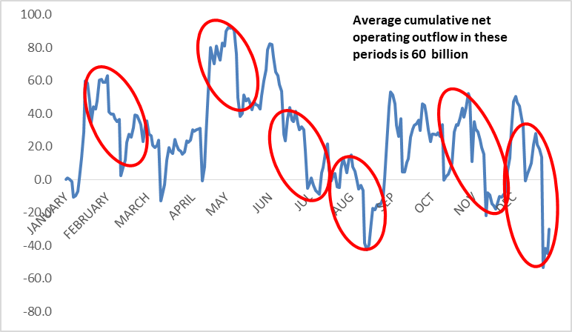
Određivanje transakcijske rezerve - kumulativni neto operativni odljevi
Profil neto tokova mogao bi poslužiti kao ulazna informacija za određivanje potrebne rezerve.
Vremenski okvir i mogućnost reakcije na nepovoljne uvjete koji utječu na tokove,
npr. kratkoročnim zaduživanjem, određuje trajanje neto odljeva koje treba uzeti u obzir.
Prosječni kumulativni neto operativni odljev tijekom tih razdoblja u 60 milijardi

Slide 9
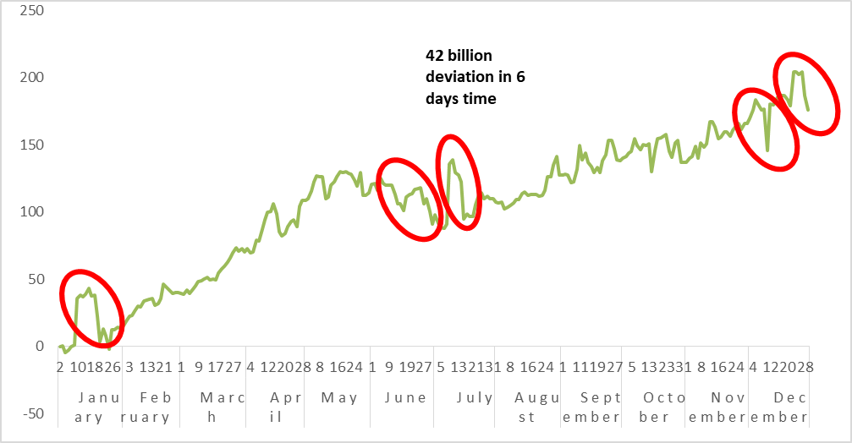
Određivanje transakcijske rezerve - kumulativne greške u projekcijama
Razina neto odljeva ne mora biti osobito zabrinjavajuća dok je god
njezina projekcija izrađena dovoljno unaprijed te je moguće reagirati na očekivane odljeve, npr. prilagodbom izdavanja trezorskih zapisa.
Zatim, razina kumulativne greške u projekcijama u određenom razdoblju postaje značajna za
određivanje rezerve.
Vjerojatno će ukazati na nižu razinu rezerve u usporedbi s onom koja se izračunava
na temelju neto odljeva s obzirom na to da se očekuje da je volatilnost grešaka manja od volatilnosti samih tokova.
42 milijarde odstupanja u
6 dana

Slide 10
Određivanje transakcijske rezerve - analiza scenarija I.
Izrada alternativnih scenarija koji odražavaju simulacije nepovoljnih okolnosti može se pokazati korisnom u određivanju razine rezerve.
Time bi se mogla omogućiti izrada posebnih pretpostavki za razdoblje koje treba predvidjeti i osigurati jasne projekcije mogućih rizika likvidnosti.
Moglo bi biti posebno korisno i u slučajevima kada se predviđa značajna promjena u strukturi novčanog toka ili kada postoji mnogo jednokratnih sastavnica u projiciranim tokovima.
Primjer: Pretpostavke scenarija
Izvor rizika | Pretpostavka
Greška u predviđanju prihoda | Prosječno negativno odstupanje prihoda bilo bi 1 % veće od prosječnog mjesečnog apsolutnog odstupanja prihoda u prethodnoj godini
Greška u predviđanju rashoda | Prosječno odstupanje rashoda bilo bi jednako prosječnom mjesečnom apsolutnom odstupanju rashoda u prethodnoj godini
Šok prihoda | -% 25 svih danih kreditnih primitaka neće biti naplaćeno -Primici od prihoda od privatizacije odgodit će se za dva mjeseca
Šok rashoda | Jednodnevni ekvivalent ukupnog iznosa rashoda imalo bi nasumično dospijeće dva tjedna unaprijed svakog mjeseca

Slide 11
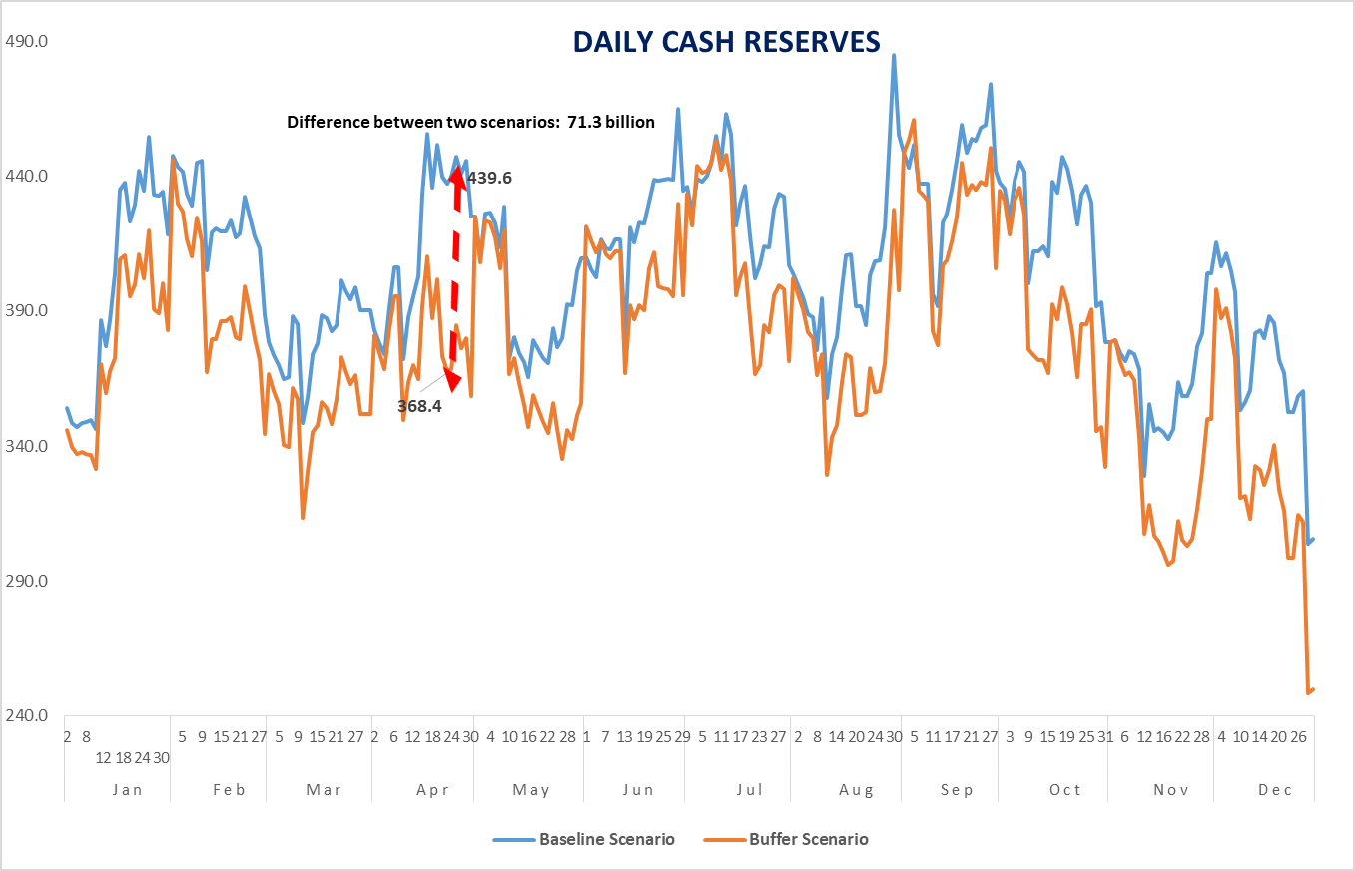
Određivanje transakcijske rezerve - analiza scenarija II.
DNEVNE NOVČANE REZERVE
Razlika između dva scenarija: 71,3 milijardi
Osnovni scenarij
Scenarij s rezervom

Slide 12
Određivanje transakcijske rezerve - usporedba metodologija
 | Kumulativni neto operativni odljev | Kumulativne greške u projekcijama | Analiza scenarija
Prednosti | -Može biti korisno u nedostatku podataka o greškama u projekcijama | - Uzimaju se u obzir neto odljevi koje je moguće projicirati | - Napredan - Prilagodljiv različitim pretpostavkama scenarija
Nedostaci | - Može biti preoprezan - Ne uzimaju se u obzir neto odljevi koje je moguće projicirati - Nazadan | - Nazadan | -Uvelike ovisan o pouzdanosti pretpostavki scenarija

Slide 13

Određivanje parametara sigurnosne rezerve (alternativa)
Određivanje rizičnih razdoblja
Trajanje rizičnih razdoblja
Istražite mjesečni omjer „Ponuda/Ukupnih otplata” u zadnjih 15 do 20 godina
Izračunajte osnovne statističke podatke (srednju vrijednost, SD) tog omjera
Odredite prag za prepoznavanje rizičnih razdoblja (npr. 1 standardno odstupanje ispod prosječne vrijednosti)
Odredite trajanje razdoblja tijekom kojega je omjer ,,Ponuda/otplate" ostao ispod razine praga.
Uzmite prosječnu ili maksimalnu vrijednost tih razdoblja kao referentnu vrijednost za trajanje, ovisno o razini razboritosti i strukturi razdoblja
1.
2.
Mogućnost zaduživanja tijekom rizičnih razdoblja
Ostali izvori i mogućnosti financiranja
Provjerite ukupne potrebe za financiranjem tijekom tih razdoblja.
Istražite koliko financijskih potreba treba pokriti zaduživanjem.
Uzmite u obzir druge izvore financiranja, osim zaduživanja (npr. primarni višak, primitke od privatizacije itd.)
Ostale mogućnosti financiranja- sigurnosne mreže (zaduživanje kod središnje banke, kreditne linije kod komercijalnih banaka, mogućnost prekoračenja itd.)
3.
4.

Slide 14
Određivanje sigurnosne rezerve - Rizična razdoblja
Parametri distribucije
Srednja vrijednost: 100
SD: 25
Razina praga: Srednja vrijednost-1SD
Stresna razdoblja
Omjer ponuda/otplate
Prosjek
Razina praga

Slide 15

Određivanje sigurnosne rezerve - Primjer
Pretpostavlja se da prevladava neometani profil otplata.
Trajanje rizičnog razdoblja | A) Prosječna prodaja / planirano zaduživanje tijekom rizičnih razdoblja | B) Ukupni program domaćeg zaduživanja za sljedeću godinu | C) Ukupna otplata duga u sljedećoj godini | D) Godišnji najviši iznos zaduživanja u rizičnom razdoblju (A*B) | E) Nepokrivena otplata duga s pomoću domaćeg zaduživanja (D-C) | Bruto sigurnosna rezerva na temelju prosječnog trajanja | Bruto sigurnosna rezerva na temelju maksimalnog trajanja | Dodatni izvori financiranja tijekom rizičnih razdoblja | Neto zaštitna rezerva na temelju prosječnog trajanja | Neto zaštitna rezerva na temelju maksimalnog trajanja
17-65 dana / prosječno 29 dana | 41.9% | 850 | 1,200 | 356.4 | 843.6 | 67.0 | 150.2 | 25 | 42.0 | 125.2
Pretpostavlja se da će se vanjsko tržište ,,presušiti” tijekom rizičnih razdoblja.

Slide 16
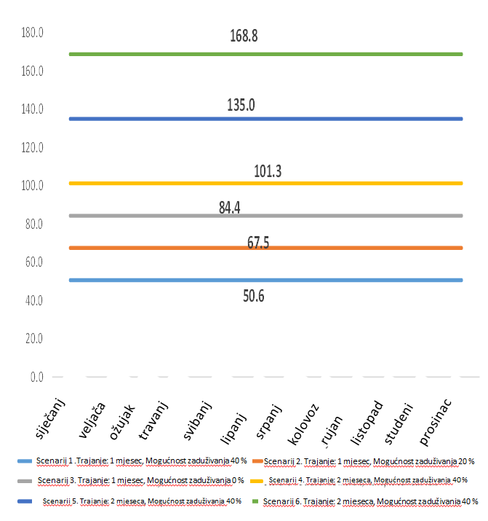
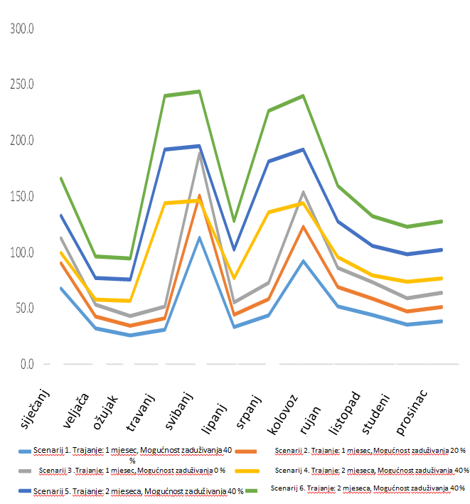
Određivanje sigurnosne rezerve - Statička rezerva u usporedbi s dinamičkom rezervom
Statička sigurnosna rezerva možda neće moći obuhvatiti učinke uspona i padova u profilu otplata.
Metoda dinamičke rezerve može biti alternativa kada je volatilnost profila visoka.

Slide 17
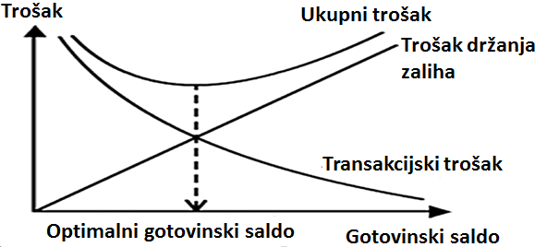
Ostali pristupi određivanju gotovinske rezerve
Jednostavni pristupi
  x % ukupnog godišnjeg/mjesečnog prihoda, rashoda.
  x dan/mjesec ekvivalent ukupnih prihoda, rashoda ili otplate duga.
  Sadrže implicitne pretpostavke (primjerice, prihodi i rashodi mogu se smanjiti i povećati za x % osnovnih projekcija ili se otplata duga ne može pokriti novim zaduživanjem tijekom x mjeseci itd. u nepovoljnoj situaciji.)
  Vjerojatno će dovesti do čuvanja viška resursa ili nedostatka odgovarajućeg tretiranja rizika likvidnosti sve dok se
  uobičajene/standardne pretpostavke ne budu temeljile na čvrstim prethodnim podatcima i iskustvima.
    Matematički modeli
  Modeli određivanja optimalnog gotovinskog salda za društvo mogu se prilagoditi vladinim praksama upravljanja novčanim sredstvima.
  Npr. modeli ,,Baumall”,,,Miller-Orr” ili,,Stone”.
  Cilj im je utvrditi optimalnu razinu gotovine uzimajući u obzir oportunitetne troškove za prijenos rezervi i transakcijske troškove za kratkoročna rezerviranja.
  Određivanje parametara modela je zahtjevno, a tvorci politika na visokoj razini ih teško tumače.

Slide 18
Utvrđivanje rezerve i ciljnog raspona i upravljanje njima
3.

Slide 19
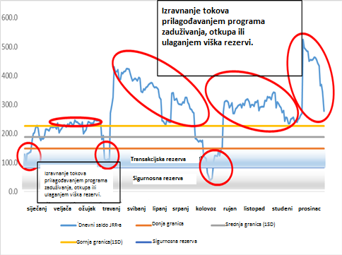
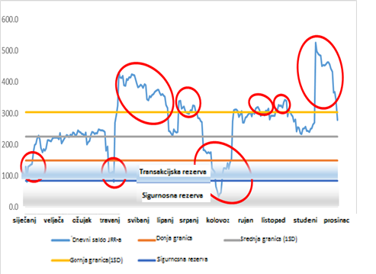
Određivanje ciljnog raspona
Nakon utvrđivanja gotovinske rezerve kao zbroja transakcija i sigurnosnih rezervi, moguće je odrediti raspon određivanja dnevnih rezervi
Širina raspona može se odrediti procjenom oportunitetnih troškova prijenosa viška rezervi te kapaciteta i dostupnosti upravitelja novčanih sredstava i duga za provedbu kratkoročnih aktivnih transakcija radi upravljanja novčanim sredstvima.
Uži raspon ograničit će troškove pohranjivanja viška novca, ali će vjerojatno zahtijevati češće aktivne transakcije radi upravljanja novčanim sredstvima.
Širi bi raspon obuhvatio većinu volatilnosti dnevnih gotovinskih rezervi. (Pretpostavljajući da su novčani tokovi normalno raspoređeni i da je srednji raspon jednak prosječnoj dnevnoj razini rezervi, širina raspona distribucije od ,,1 SD” i ,,2 SD” obuhvatit će 38 % i 67 % ukupne volatilnosti.)

Slide 20
Utvrđivanje politike rezerve i upravljanje njome
Utvrđivanje politike rezerve i upravljanje njome zahtijeva nekoliko ključnih odluka na visokoj razini.
Ključni čimbenici
Razina nesklonosti prema riziku
Mogućnost reagiranja na nepovoljne uvjete
Dostupnost alternativnih izvora financiranja
Rigidnost profila rashoda
Utvrđivanje širine ciljnog raspona
Troškovi zadržavanja viška rezervi u usporedbi s operativnom upravljivosti u pogledu upravljanja novčanim sredstvima i dugom
Ključni čimbenici
Varijabilnost aktivnih instrumenata upravljanja novčanim sredstvima
Sposobnost provedbe aktivnih transakcija radi upravljanja novčanim sredstvima
Određivanje razine rezerve
„Trošak” prenošenja u usporedbi s „rizikom” nedostatka potrebnih sredstava
PD1
PD2
Ključni čimbenici
Kreditni rizik
Gubitak kamatnih prihoda u slučaju nepredviđenih okolnosti
Ulaganje rezerve
Središnja banka u usporedbi s poslovnim bankama
- Depoziti po viđenju u usporedbi s oročenim depozitima
PD4
PD3
Objavljivanje rezerve
Transparentnost i usmjerenost za tržište u usporedbi sa zabrinutošću za otkrivanje planova riznice na aukcijama

Slide 21
Revidiranje politike gotovinskih rezervi
Ulazni parametar
Revizija politike gotovinske rezerve
    1) Razina grešaka u projekcijama
    1) Razina transakcijske rezerve
    2) Učestalost korištenja kratkoročnih instrumenata financiranja
    2) Razina transakcijske rezerve
    3) Varijabilnost alternativnih izvora/
    resursa financiranja
    3) Razina sigurnosne rezerve
    4) Razina otplate duga
    4) Razina sigurnosne rezerve
    5) Razina razvoja financijskog
    tržišta
    5) Razina gotovinske rezerve i širina
    ciljnog raspona
    6) Primjena aktivnih strategija i instrumenata upravljanja novčanim sredstvima
    6) Razina gotovinske rezerve i širina
    ciljnog raspona
Notes:
Prikazi sadržaja

Slide 22
Politika i praksa gotovinske rezerve u Turskoj
4.

Slide 23
Glavni parametri gotovinske rezerve
Profil otplate duga
Potražnja za aukcijama
Izvori koji ne predstavljaju financiranje
Povijesna analiza omjera potražnje/otplate
Povijesna analiza potražnje tijekom rizičnih razdoblja
Primarni saldo
Prihodi od privatizacije

Slide 24
Određivanje gotovinske rezerve
Povijesna analiza
Određivanje rizičnih razdoblja
Analiza potražnje tijekom rizičnih razdoblja
Dodavanje izvora koji ne predstavljaju financiranje
Uvjeti i trajanje rizičnih razdoblja
Dostupnost financiranja u rizičnim razdobljima
Predviđanje participativnog planiranja proračuna i prihodi od privatizacije
Omjer ponuda/otplata
Razdoblja u kojima je omjer ponuda/otplata ispod praga određena su kao rizična razdoblja
Određuje se trajanje rizičnih razdoblja
Izračunava se omjer participativnog planiranja proračuna i privatizacije nad otplatama
Gotovinska rezerva određuje se nakon što se uzmu u obzir sve ove sastavnice kao postotak mjesečnih otplata
Analizira se omjer profila ponude/otplata tijekom zadnjih 15 godina
Izračunavaju se statistički pokazatelji (srednja vrijednost, standardna odstupanja)
Određuje se% ukupne potrebe za financiranjem koja se osigurava zaduživanjem tijekom rizičnih razdoblja
Dodana je sastavnica za obvezna plaćanja
  Svaki se mjesec dodaje prosječni dnevni iznos predviđenih obveznih plaćanja.
Utvrđena je metodologija dinamičke rezerve
Razina rezerve varira od mjeseca do mjeseca, ovisno o profilu otplate nadolazećeg razdoblja. (Promijenjeno iz strukture statičke rezerve 2017.)

Slide 25
Ostali pokazatelji
Ciljani gotovinski saldo
  Sastavnica za obvezno plaćanje je razboritija
  Razmatra se neto kumulativni odljev (prihodi – obvezna plaćanja).
  Obvezna plaćanja utvrđena su kao naknada za osoblje + plaćanja lokalnim računovodstvenim jedinicama + prijenosi za SSI-jeve + transferi lokalnim vlastima
    Maksimalna razina deviznih rezervi
  Uzima se u obzir profil otplate za devizne vrste plaćanja
  Gornja granica = prosječni iznos otplate u devizama tijekom 3 mjeseca
  Ako iznos prelazi gornju granicu + dodatak => pretvoriti višak iz devizne u domaću valutu (uključujući dodatak)

Slide 26
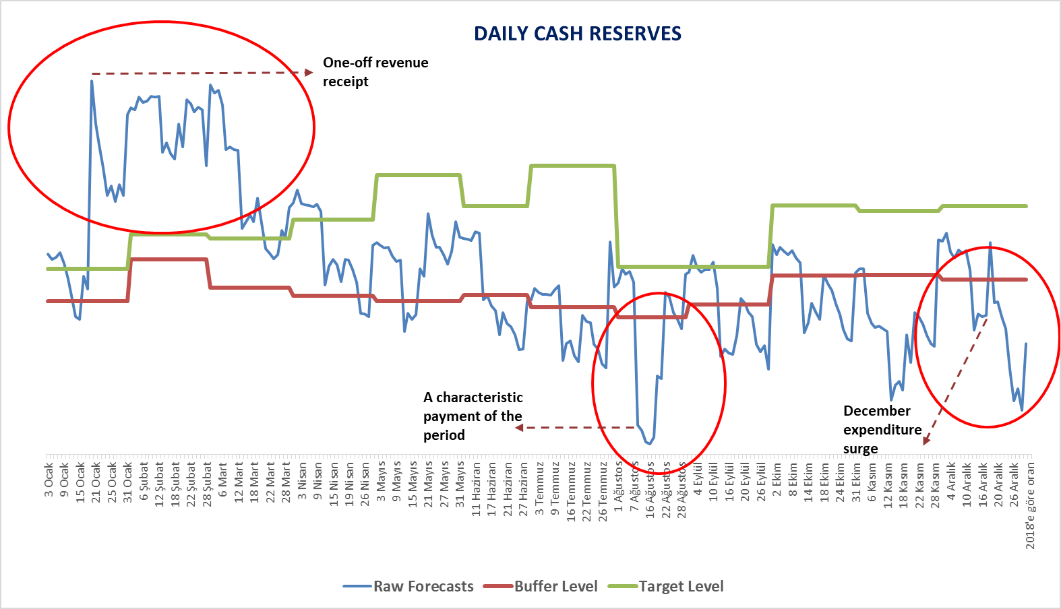
Struktura rezerve i ciljeva (primjer)
Označava vrijeme i rokove dospijeća dodatnih zaduživanja i viškova koji se ulažu alternativnim kanalima.
DNEVNE GOTOVINSKE REZERVE
Jednokratni prihod
Plaćanje karakteristično za razdoblje
Nagli rast potrošnje u prosincu
Neobrađene projekcije
Razina rezerve
Ciljana razina
Osim toga, pruža uvid u planiranje rashoda.

Slide 27
Utvrđivanje politike rezerve i upravljanje njome - I.
Rezervu svake godine određuje Odbor za upravljanje dugom i rizikom. (krajem listopada prethodne godine)
Dio je skupa strateških referentnih vrijednosti zajedno s ostalim referentnim vrijednostima upravljanja dugom
Podatke o količini gotovinske rezerve Odjel za upravljanje novčanim sredstvima svaki dan dostavlja srednjem uredu koji je također odgovoran za kontrolu strateških referentnih vrijednosti.
Srednji ured Odboru predstavlja rezultate učinaka na svaku stratešku referentnu vrijednost, uključujući zaštitni sloj likvidnosti.

Slide 28
Utvrđivanje politike rezerve i upravljanje njome - II.
Tjedne transakcije otkupa aktivno se provode u svrhu upravljanja novčanim sredstvima i dugom.
3 vrste instrumenata za uravnoteženje vremenskih razlika gotovinskih priljeva i odljeva tijekom mjeseca uvedene su 2008. godine ,,Uredbom o financiranju s pomoću gotovinskih transakcija na tržištu novca”
  zapis o novčanim transakcijama (Cash Transaction Note (CTN))
  sekundarna ponuda s obvezom reotkupa (Reopen with the Commitment or Repurchase (RCR))
  Aukcija depozita
Rok dospijeća instrumenata iznosi najviše 30 dana

Slide 29
Ulaganje rezerve
Rezerva se čuva u Središnjoj banci u skladu s Protokolom o naknadi između trezora i banke.
Stanje u turskim lirama automatski se kompenzira svakodnevno prema diskontonoj (eskontnoj) stopi. (Repo stopa od 1 tjedna), a kamate se obračunavaju svakog sljedećeg jutra.
Devizni saldo također se svakodnevno kompenzira prema tržišnim stopama (BIS stopa za USD, EUR i GBP - Tokio Repo stopa za JPY), dok se kamate se obračunavaju početkom sljedećeg mjeseca.

Slide 30
odabrani primjeri zemalja
5.

Slide 31
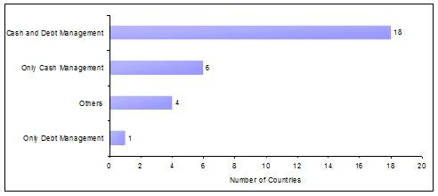
Motivacija i svrhe održavanja zaštitnog sloja likvidnosti
Motivacija
Svrha:
Upravljanje novčanim sredstvima i dugom
Upravljanje rizikom refinanciranja
Samo upravljanje novčanim sredstvima
Kratkoročne volatilnosti u potražnji na aukcijama obveznica
Drugo
Jačanje povjerenja u tržište
Samo upravljanje dugom
Drugo
Broj zemalja
Broj zemalja
Izvor: Bilješka o politici u pogledu rezultata Upitnika OECD-a o zaštitnom sloju likvidnosti”, turska riznica, 2011.

Slide 32
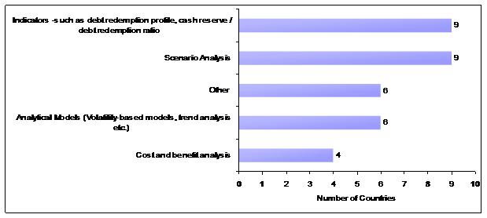
Modeli i metode upotrijebljeni u određivanju zaštitnog sloja likvidnosti
Metode određivanja valutnog sastava zaštitnog sloja likvidnosti
Modeli upotrijebljeni u određivanju zaštitnog sloja likvidnosti
Pokazatelji - poput profila otkupa duga, omjera gotovinske rezerve / otplate duga
Modeli upravljanja imovinom (Podudaranje novčanog toga itd.)
Analiza scenarija
Analiza troškova i koristi
Drugo
Analitički modeli (modeli temeljeni na volatilnosti, analiza trendova itd.)
Pokazatelji - poput otkupa javnog duga prema valutnom profilu, profila trgovinskih tokova
Analiza troškova i koristi
Drugo
Broj zemalja
Broj zemalja
Izvor: Bilješka o politici u pogledu rezultata Upitnika OECD-a o zaštitnom sloju likvidnosti”, turska riznica, 2011.

Slide 33





Gotovinska rezerva - Primjeri država - I.
Brazil: Razborita zaštitna rezerva likvidnosti od najmanje 3 mjeseca otplate duga (glavnica plus kamate). Još jedna rezerva u stranoj konvertibilnoj valuti koja se čuva isključivo za otplatu vanjskog duga savezne vlade jednaka iznosu potrebnom za isplatu vanjskog duga za najmanje 12 mjeseci
Italija: Zakonski zahtjev da stanje riznice u središnjoj banci treba premašiti minimalnu razinu od 10 milijardi eura do kraja 2011. godine, što je zamijenjeno ciljem da se u bankarski sektor uloži bilo koji višak iznad 1 milijarde eura.
Urugvaj: Cilj koji odgovara 12-mjesečnoj otplati duga
Maroko: Nominalni cilj koji odgovara 1% ukupnih prihoda
Mađarska: Sigurnosna rezerva izračunava se uzimajući u obzir nepovoljne tržišne uvjete i procijenjeno vrijeme potrebno da se tržište vrati u normalu
Izvori: (1) Filipini, Jačanje upravljanja novčanim sredstvima, izvješće misije tehničke pomoći MMF-a, 2014.
(2) Ciljana gotovinska rezerva, Analiza istraživanja skupine sudionika tržišta državnih obveznica, 2014.

Slide 34
Gotovinska rezerva - Primjeri država - II.
Prosječno dnevno stanje JRR-a
Zemlja | Stvarni prosjek | Prosječno u % ukupnih prihoda
Albanija | 9 milijarda LEK | 2 % godišnjih prihoda
Bjelarus | 800 milijarda BYR | 150 % prosječnih dnevnih primitaka
Hrvatska | oko 930 milijuna HRK | 0.8% godišnjih prihoda
Gruzija | 400 milijuna GEL | 4 % godišnjih prihoda
Kirgiska Republika | 9 800.0 milijuna soma | 7 % godišnjih prihoda
Moldova | 1500.0 milijuna leia / 74.6 milijuna USD | više od 1000 % dnevnih primitaka
Crna Gora | 1.00 milijun €
Tadžikistan | 500 milijuna somona | 2,7 % godišnjih prihoda
Napomena: Podatci iz 2016.
Izvor: Internetska stranica PEMPAL-a (https://www.pempal.org/events/pempal-tcop-thematic-group-meeting-cash-management)

Slide 35
Literatura
„Bilješka o politici u pogledu rezultata Upitnika OECD-a o zaštitnom sloju likvidnosti”, turska riznica, 2011.
**Williams, M. „Usmjeravanje gotovinskog salda: gotovinska rezerva”, Sastanak PEMPAL-ove Zajednice prakse za riznicu, Ankara, 2016. (vidjeti materijale za 2. dan)
„Ciljana gotovinska rezerva, Analiza istraživanja skupine sudionika tržišta državnih obveznica, 2014.” (http://pubdocs.worldbank.org/en/361801442253296095/FS-Gemloc-PGD-May-6-2014-Survey-Analysis.pdf), 2014.
Tematska anketa TCOP-a o Praksama jedinstvenog računa riznice u zemljama PEMPAL-a, Internetska stranica PEMPAL-a, (https://www.pempal.org/events/pempal-tcop-thematic-group-meeting-cash-management), 2016.
Can, B. „Utjecaj ekspanzije sustava JRR-a na upravljanje javnim financijama u Turskoj”, Ankara, 2018.

